Slide 1

ỦY BAN NHÂN DÂN QUẬN LONG BIÊN
THỂ DỤC LỚP 2
CHỦ ĐỀ 1: ĐỘI HÌNH ĐỘI NGŨ
Bài 1: CHUYỂN ĐỘI HÌNH HÀNG DỌC THÀNH ĐỘI HÌNH VÒNG TRÒN VÀ NGƯỢC LẠI
(Tiết 2)
Giáo viên: Dào Minh Khoa

Slide 2
MỤC TIÊU BÀI HỌC
Phẩm chất
- Đoàn kết, nghiêm túc, tích cực tập luyện trong hoạt động tập thể.
- Tích cực tham gia các trò chơi vận động, có trách nhiệm trong khi chơi trò chơi và hình thành thói quen tập luyện TDTT.
Năng lực đặc thù
- Biết thực hiện vệ sinh sân tập, thực hiện vệ sinh cá nhân để đảm bảo an toàn trong tập luyện.
- Thực hiện được khẩu lệnh, cách thực hiện biến đổi đội hình từ một hàng dọc thành hai, ba hàng dọc và ngược lại.
Năng lực chung
- Tự xem trước các khẩu lệnh, cách thực hiện biến đổi đội hình từ hàng dọc thành đội hình vòng tròn và ngược lại trong sách giáo khoa.
- Biết phân công hợp tác trong nhóm để thực hiện các động tác và trò chơi.

Slide 3
NỘI DUNG BÀI HỌC
Mở đầu
Kiến thức mới
Vận dụng
Luyện tập

Slide 4


MỞ ĐẦU

Slide 5
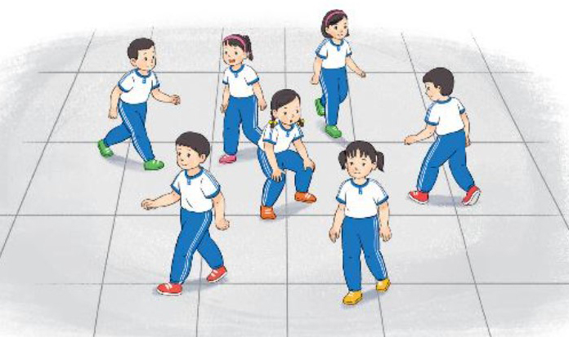
CHƠI TRÒ CHƠI BỔ TRỢ
LÀM THEO HIỆU LỆNH

Slide 6

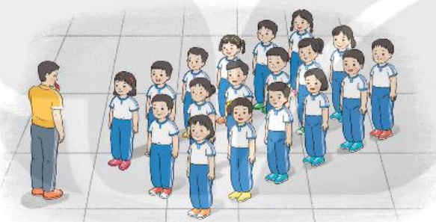
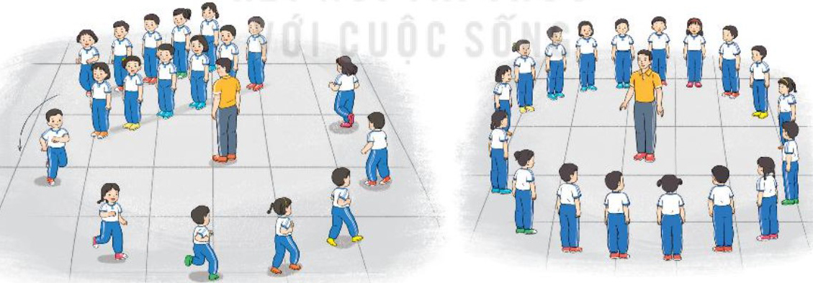
KIẾN THỨC MỚI
Khẩu lệnh: - Thành vòng tròn đi (chạy) thường .. Bước(Chạy)!
- Đứng lại...Đứng!
- Bên trái... Quay!
Biến đổi đội hình từ hàng dọc thành đội hình vòng tròn

Slide 7
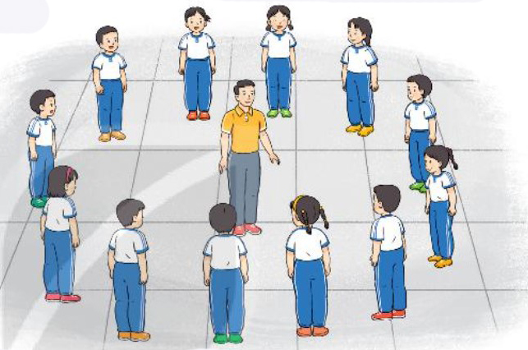
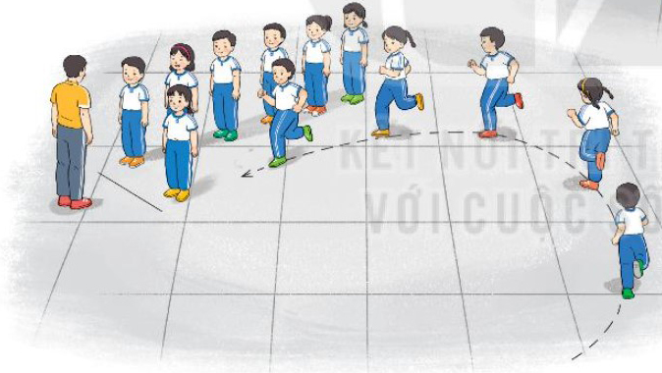
KIẾN THỨC MỚI
Khẩu lệnh: Bên phải....Quay!
Khẩu lệnh: Thành 1(2,3,4..)hàng dọc.Bước(Chạy)!
Biến đổi đội hình từ vòng tròn thành hàng dọc

Slide 8
LUYỆN TẬP
Biến đổi đội hình từ hàng dọc thành đội hình vòng tròn và ngược lại

Slide 9
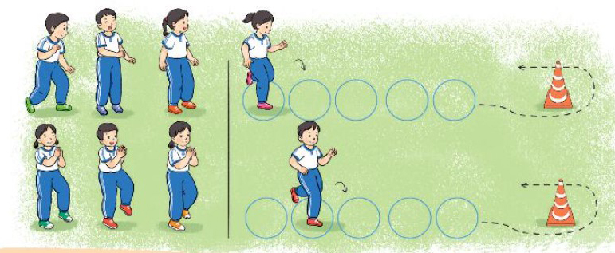
CHƠI TRÒ CHƠI
“LÒ CÒ TIẾP SỨC”

Slide 10

VẬN DỤNG
Em hãy cho biết khẩu lệnh nào dưới đây phù hợp với hình?
A
Thành vòng tròn đi (chạy) thường... Bước(chạy)!
B
Thành 1(2,3,4) hàng dọc ... Bước (chạy)!

Slide 11

THẢ LỎNG

Slide 12
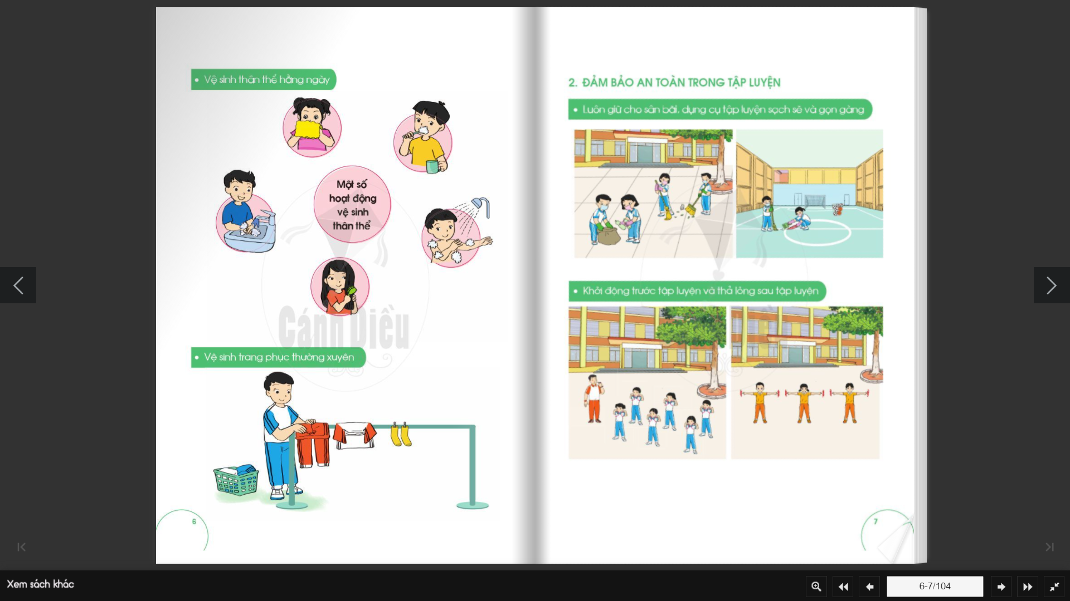
DẶN DÒ
Ghi nhớ khẩu lệnh, cách thực hiện biến đổi đội hình từ hàng dọc thành vòng tròn và ngược lại.
Vệ sinh sân tập, thực hiện vệ sinh cá nhân để đảm bảo an toàn trong tập luyện.

